Slide 1
106年度免試入學 志願選填說明

Slide 2
大 綱
一、重要日程
二、桃連區免試積分及比序說明
三、免試志願選填技巧
四、免試志願選填流程
五、小叮嚀

Slide 3
一、重要日程
日期 | 事項
6/9(五) | 公告會考成績
6/20(二) 中午12:00後 至 6/26(一) 中午12:00止 | 1.免試入學 (1)公告實際招生名額 (2)公告個人序位查詢 (3)網路選填志願(依國中教務處規定時間)
7/11(二) 上午11:00 | 免試入學錄取公告
7/13(四) 9:00~11:00 | 免試入學報到期限

Slide 4
二、106年桃連區免試積分說明
1.畢業資格：6分；修業2分
2.生涯規劃：21分(15+6) (志願分：15分)
3.就近入學：5分
適性輔導
多元學習
採計 32分
採計35分
教育會考
33分
總分 32分
總分40分
1.均衡學習：9分
2.品德表現：10分
3.服務表現：10分
4.才藝表現：5分
5.體適能：6分
1.會考成績：30分
2.寫作測驗成績：3分
總分100分
4
Notes:
提供桃園區書面資料（excel檔）
4

Slide 5
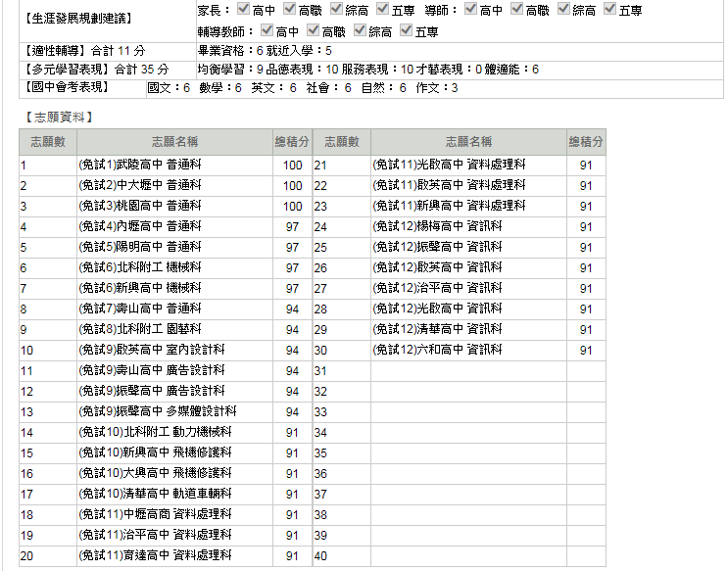

Slide 6
106年桃連區免試選填志願方式
(1)第1、2、 3志願序（15分）第4、5、6志願(12分) 第7、8、9志願序 (9分)， 第10、11、12志願(6分) 第13、14、15志願(3分)， 第16~30志願(1分)。
(2)可選填30個高中職志願及10個五專志願。
(3)綜高、普通科一校一科一志願。
(4)職業類科同一職群科別跨校連續選填，視為 同一志願序計分。(重要)
(5)當總積分完全相同需進行超額比序，比序至 「志願序」項目時，志願序別小者將優先錄取 (因為在比各科點數之前先比志願序)。
6

Slide 7
106年桃連區免試入學-同分超額比序步驟
(A⁺⁺>A⁺>A> B⁺⁺>B⁺>B>C)
標示比序
各科成績 | 精熟(A++,A+,A) | 基礎(B++,B+,B) | 待加強C
積分 | 6分 | 4分 | 2分
關鍵
１各項目加總總積分
２低收入戶學生優先
３適性輔導總積分
４多元學習表現總積分
５教育會考換算總積分
６志願序
７教育會考成績等級 標示總點數
８教育會考國文科標示
９教育會考數學科標示
10
11
12
教育會考英語科標示
教育會考社會科標示
教育會考自然科標示
等級 標示 | A++ | A+ | A | B++ | B+ | B | C
點數 | 7點 | 6點 | 5點 | 4點 | 3點 | 2點 | 1點
Notes:
摺頁資料
7

Slide 8
三、免試志願選填技巧
技巧一：理想的落點建議填前面志願
範例:甲生 3A++2B++ (96分) 個別序位 4300~4400(參考)
志願順序 | 1 | 2 | 3 | 4 | 5 | 6 | 7
校、科 | 武陵 普通科 | 壢中 普通科 | 桃高 普通科 | 新興 普通科 | 新興 綜高 | 新興 日文科 | 新興 英文科
志願積分 | 15 | 15 | 15 | 12 | 12 | 12 | 12
乙生 3A2B (96分) 個別序位 4500~4600(參考)
志願順序 | 1 | 2 | 3 | 4 | 5 | 6 | 7
校、科 | 新興 普通科 | 新興 綜高 | 新興 日文科 | 新興 英文科 | 新興 國貿科 | 新興 商經科 | 新興 資處科
志願積分 | 15 | 15 | 15 | 15 | 12 | 12 | 12

Slide 9
校名簡稱 | 群 | 科別 | 免試 | 累積
武陵高中 | 學術群 | 普通科 | 740 | 740
中大壢中 | 學術群 | 普通科 | 750 | 1490
桃園高中 | 學術群 | 普通科 | 800 | 2290
內壢高中 | 學術群 | 普通科 | 640 | 2930
陽明高中 | 學術群 | 普通科 | 755 | 3685
楊梅高中 | 學術群 | 綜高 | 489 | 4174
龍潭高中 | 學術群 | 普通科 | 157 | 4331
中壢高商 | 學術群 | 綜高 | 150 | 4481
馬祖高中 | 學術群 | 綜高 | 30 | 4511
大園高中 | 學術群 | 普通科 | 520 | 5031
南崁高中 | 學術群 | 普通科 | 439 | 5470
大溪高中 | 學術群 | 普通科 | 400 | 5870
壽山高中 | 學術群 | 普通科 | 380 | 6250
平鎮高中 | 學術群 | 普通科 | 520 | 6770
觀音高中 | 學術群 | 普通科 | 145 | 6915
永豐高中 | 學術群 | 普通科 | 354 | 7269
新屋高中 | 學術群 | 普通科 | 100 | 7369
校名簡稱 | 群 | 科別 | 免試 | 累積
新興高中 | 學術群 | 普通科 | 398 | 7767
新興高中 | 學術群 | 綜高 | 188 | 7955
復旦高中 | 學術群 | 普通科 | 248 | 8203
啟英高中 | 學術群 | 普通科 | 180 | 8383
治平高中 | 學術群 | 普通科 | 257 | 8640
治平高中 | 學術群 | 綜高 | 137 | 8777
振聲高中 | 學術群 | 普通科 | 215 | 8992
育達高中 | 學術群 | 普通科 | 225 | 9217
六和高中 | 學術群 | 普通科 | 72 | 9289
光啟高中 | 學術群 | 普通科 | 21 | 9310
清華高中 | 學術群 | 普通科 | 45 | 9355
至善高中 | 學術群 | 普通科 | 45 | 9400
大興高中 | 學術群 | 普通科 | 45 | 9445
大華高中 | 學術群 | 普通科 | 44 | 9489
漢英高中 | 學術群 | 普通科 | 131 | 9620
 |  | 合計 | 9620
以實際人數為準， 順序以自我考量，僅供參考

Slide 10
三、免試志願選填技巧
技巧一：理想的落點建議填前面志願
範例:甲生 3A++2B++ (96分) 個別序位 4300~4400(參考)
志願順序 | 1 | 2 | 3 | 4 | 5 | 6 | 7
校、科 | 武陵 普通科 | 壢中 普通科 | 桃高 普通科 | 新興 普通科 | 新興 綜高 | 新興 日文科 | 新興 英文科
志願積分 | 15 | 15 | 15 | 12 | 12 | 12 | 12
乙生 3A2B (96分) 個別序位 4500~4600(參考)
優先錄取
志願順序 | 1 | 2 | 3 | 4 | 5 | 6 | 7
校、科 | 新興 普通科 | 新興 綜高 | 新興 日文科 | 新興 英文科 | 新興 國貿科 | 新興 商經科 | 新興 資處科
志願積分 | 15 | 15 | 15 | 15 | 12 | 12 | 12

Slide 11
個別序位
4236~4485
2A3B有錄取
志願未能務實填寫
Notes:
晤談方向：
1.探問選擇外語、資訊兩群科原因（了解選填邏輯）
2.澄清對建築、設計群科的了解與房仲業者的關係。
3.告知設計科所需能力的需求
11

Slide 12
個別序位
13456~13706
1A4B未錄取
1.品德表現、服務表現未滿分 2.志願未能務實填寫
Notes:
晤談方向：
1.探問選擇外語、資訊兩群科原因（了解選填邏輯）
2.澄清對建築、設計群科的了解與房仲業者的關係。
3.告知設計科所需能力的需求
12

Slide 13
三、免試志願選填技巧
技巧二：職業類科跨校同群連續填同分
範例1:
志願順序 | 1 | 2 | 3 | 4 | 5 | 6 | 7
校、科 | 新興 國貿科 | 新興 商經科 | 新興 電商科 | 新興 資處科 | 壢商 國貿科 | 壽山 國貿科 | 壢商 資處科
志願積分 | 15 | 15 | 15 | 15 | 15 | 15 | 15
範例2:
志願順序 | 1 | 2 | 3 | 4 | 5 | 6 | 7
校、科 | 新興 資處科 | 新興 商經科 | 新興 電商科 | 新興 日文科 | 新興 廣設科 | 新興 國貿科 | 壢商 國貿科
志願積分 | 15 | 15 | 15 | 15 | 15 | 12 | 12
4 | 5 | 6 | 7
新興 國貿科 | 壢商 國貿科 | 新興 日文科 | 新興 廣設科
15 | 15 | 12 | 12
15
15
跨校同群志願連續填志願分

Slide 14
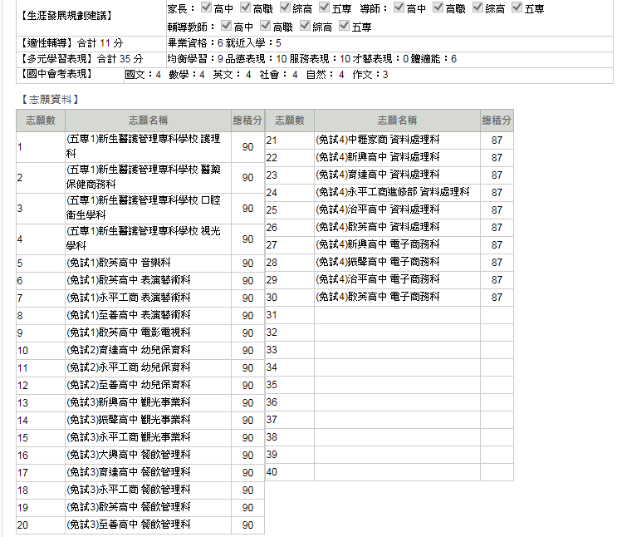
會考：5B
個別序位
41％~42％
10217~10466
Notes:
晤談方向：
1.探問選擇外語、資訊兩群科原因（了解選填邏輯）
2.澄清對建築、設計群科的了解與房仲業者的關係。
3.告知設計科所需能力的需求
14

Slide 15
三、免試志願選填技巧
技巧四：志願要多填(最好填滿30個志願)
個別序位
5731~5980
1A4B未錄取
志願未能務實填寫
志願數太少

Slide 16
個別序位
0~1％
1~249
Notes:
晤談方向：
1.探問選擇外語、資訊兩群科原因（了解選填邏輯）
2.澄清對建築、設計群科的了解與房仲業者的關係。
3.告知設計科所需能力的需求
16

Slide 17
5B未錄取 夢幻志願多，不務實,志願少
個別序位
35％~36％
8722~8971

Slide 18
5B未錄取 夢幻志願多，不務實,志願少
個別序位
37％~38％
9220~9469

Slide 19
四、免試志願選填流程
步驟一
步驟二
登入免試入學系 統平台，輸 入帳號密碼
選取志願學校、 科別
步驟四
步驟三
排序志願校科
(重要步驟)
檢查志願校科順序 及總積分
(重要步驟)

Slide 20
四、免試志願選填流程
步驟一、登入免試入學系統平臺
1
點選 報名系統
2
點選 應屆國中生

Slide 21
四、免試志願選填流程
步驟一、登入免試入學系統平臺
1
選取學區國中 輸入帳號密碼
帳號：為身分證字號 密碼：預設為出生年月日6碼， 例如：910316

Slide 22
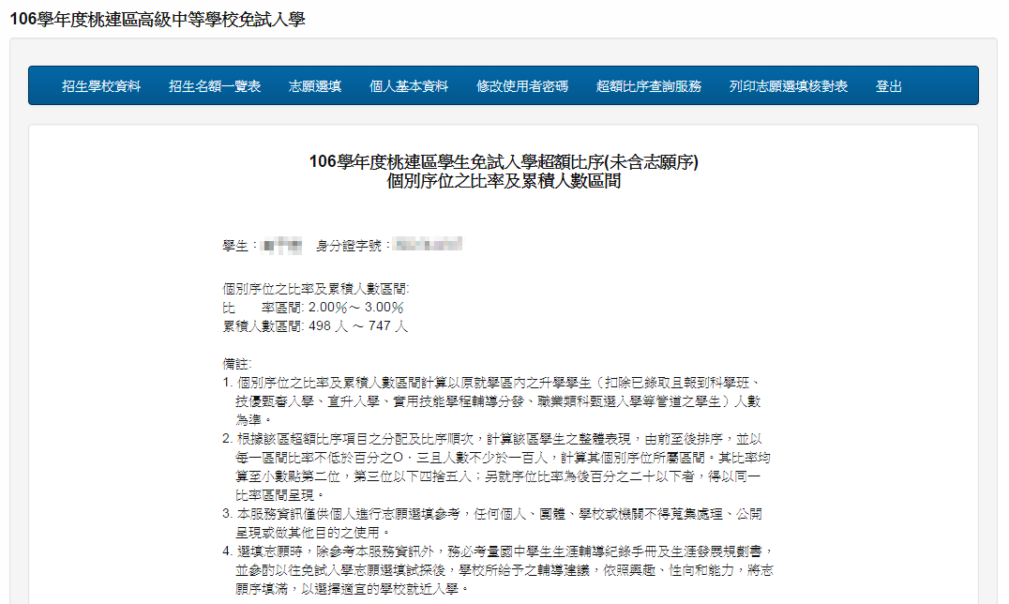
四、免試志願選填流程
步驟一、登入-點選超額比序查詢服務
1
點選 超額比序查詢服務
2
查看 個別序位

Slide 23
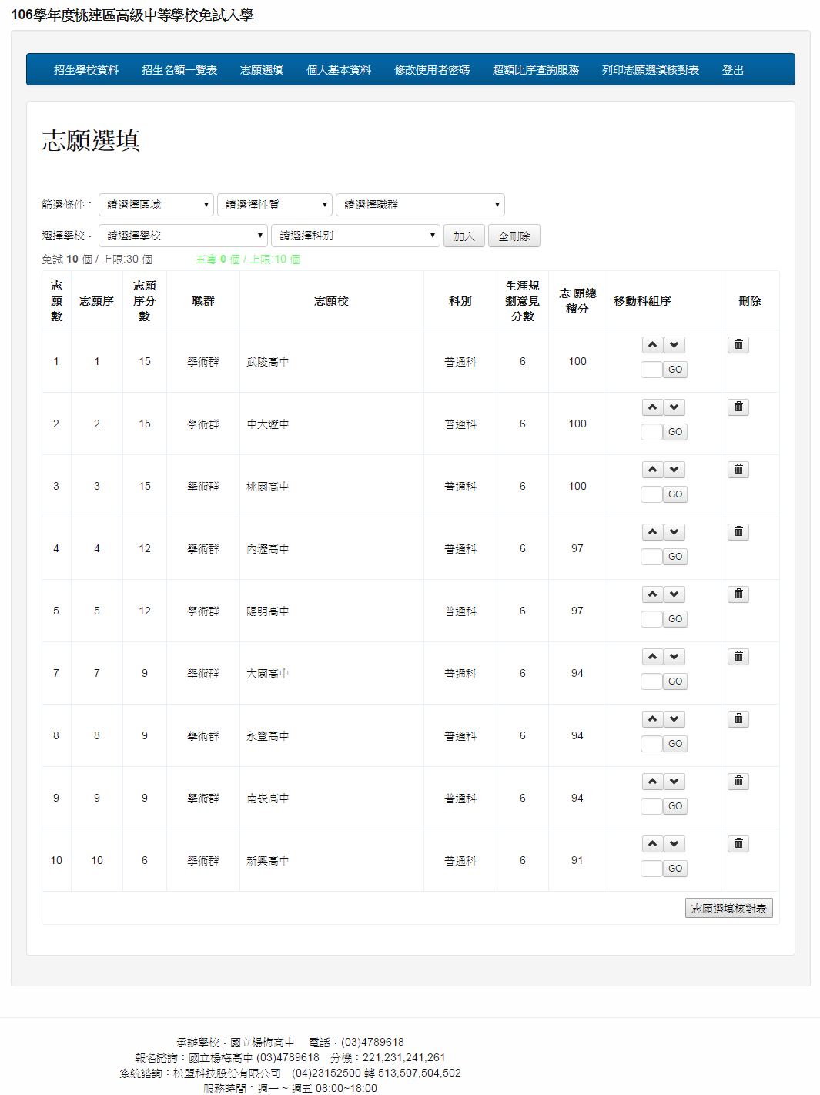
四、免試志願選填流程
步驟二、選取-志願學校、科組加入
1
志願選填
3
選擇科別
4
加入
2
選擇學校
志願數 | 志願序 | 志願序分數 | 職群 | 志願校 | 科別 | 生涯規劃意見分數 | 志願總積分
1 | 1 | 15 | 學術群 | 新興高中 | 普通科 | 6 | 100
2 | 2 | 15 | 學術群 | 武陵高中 | 普通科 | 6 | 100
3 | 3 | 15 | 學術群 | 桃園高中 | 普通科 | 6 | 100
4 | 4 | 12 | 學術群 | 壽山高中 | 普通科 | 6 | 97
5 | 5 | 12 | 學術群 | 南崁高中 | 普通科 | 6 | 97

Slide 24
四、免試志願選填流程
步驟三、排序-調整校科志願序
重要步驟
3
選擇科別
2
選擇學校
4
加入
選取上下箭頭調整志願順序
1
志願數 | 志願序 | 志願序分數 | 職群 | 志願校 | 科別 | 生涯規劃意見分數 | 志願總積分
1 | 1 | 15 | 學術群 | 新興高中 | 普通科 | 6 | 100
2 | 2 | 15 | 學術群 | 武陵高中 | 普通科 | 6 | 100
3 | 3 | 15 | 學術群 | 桃園高中 | 普通科 | 6 | 100
4 | 4 | 12 | 學術群 | 壽山高中 | 普通科 | 6 | 97
5 | 5 | 12 | 學術群 | 南崁高中 | 普通科 | 6 | 97

Slide 25
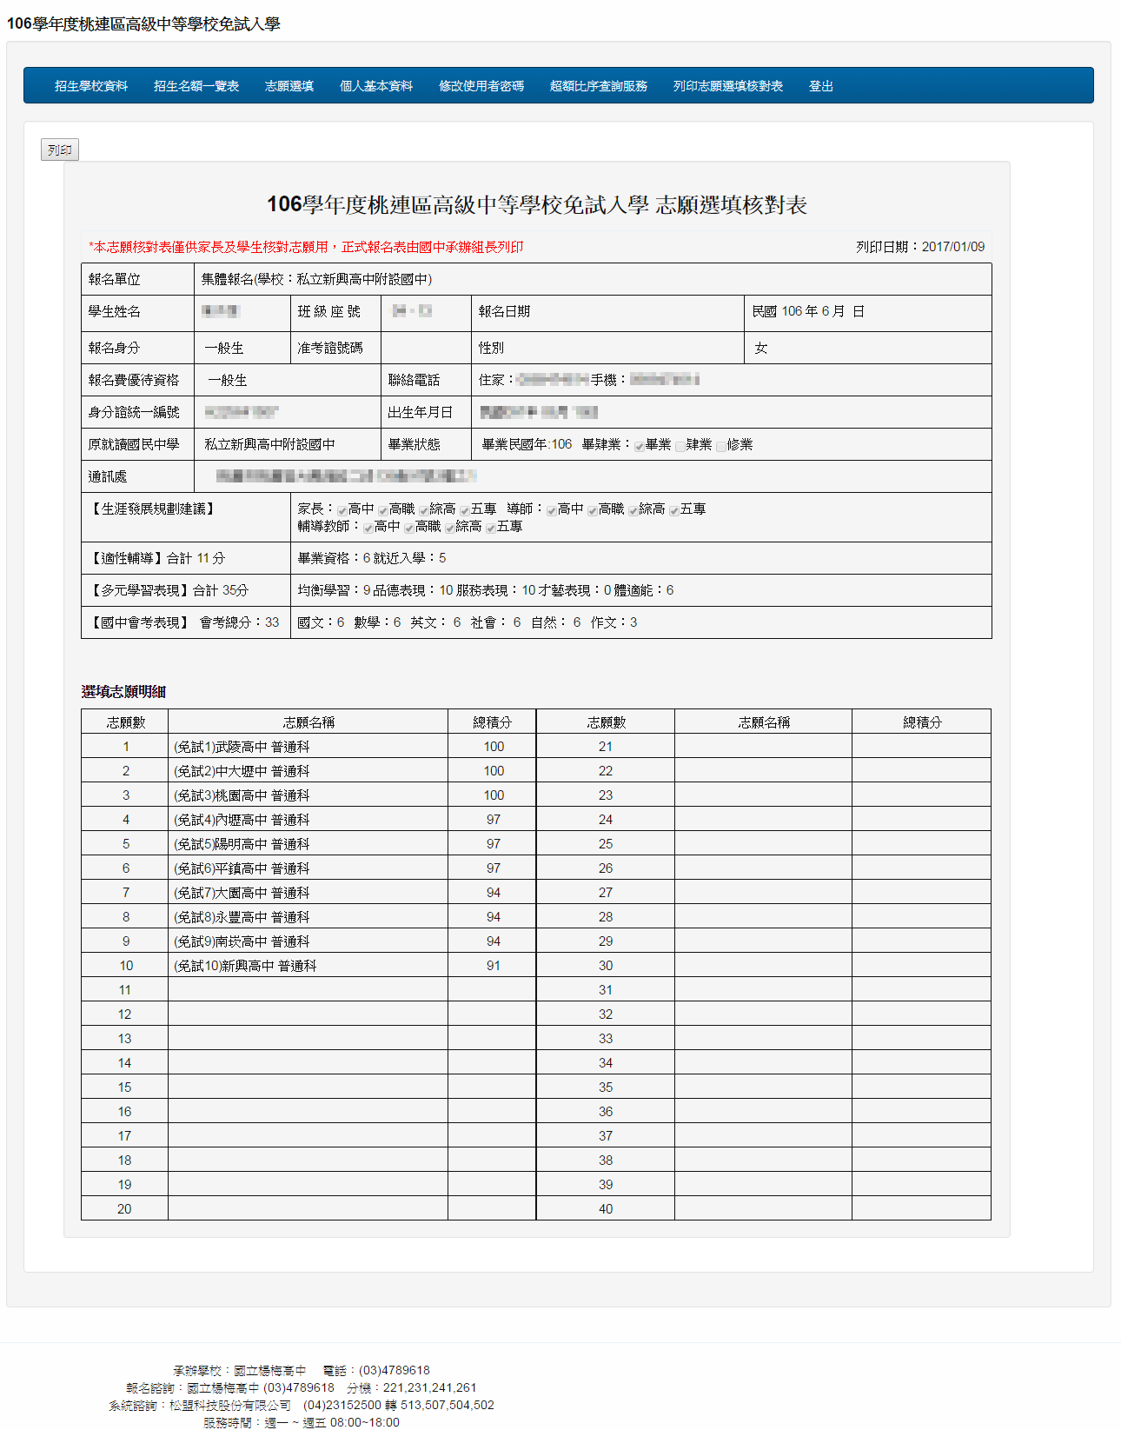
四、免試志願選填流程
步驟四、檢查-檢查校科志願序及總積分
3
選擇科別
3
列印核對表
1
列印志願選填 核對表
4
加入
檢查志願校科及總積分
2
志願數 | 志願名稱 | 總積分 | 志願數 | 志願名稱 | 總積分
1 | (免試1)新興高中 普通科 | 100 | 21
2 | (免試2)武陵高中 普通科 | 100 | 22
3 | (免試3)桃園高中 普通科 | 100 | 23
4 | (免試4)壽山高中 普通科 | 97 | 24
5 | (免試5)南崁高中 普通科 | 97 | 25
6 | (免試6)新興高中 國際貿易科 | 97 | 26
7 | (免試6)新興高中 電子商務科 | 97 | 27
8 | (免試6)新興高中 資料處理科 | 97 | 28
9 | (免試6)新興高中 商業經營科 | 97 | 29
10 | (免試7)新興高中 觀光事業科 | 94 | 30

Slide 26
五、小叮嚀
叮嚀1：透過個別序位知道小孩在全桃園市的大致 排名(不含志願序)。
叮嚀2：總分相同前提下，志願序決定錄取優先順 序(個別序位排前面並不一定佔優勢) 叮嚀3：想念且可能的學校務必填在前三志願
26

Slide 27
簡報完畢
願每位同學 金榜題名
Notes:
27

